Slide 2
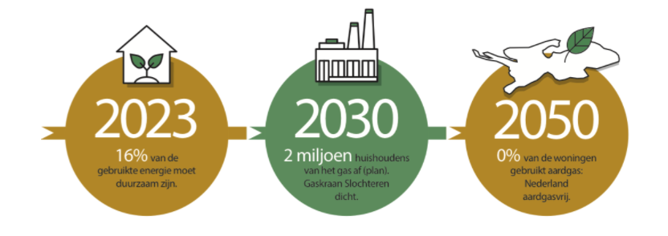
Water en Energie
Les 1 IBS Stad van de Toekomst

Slide 3

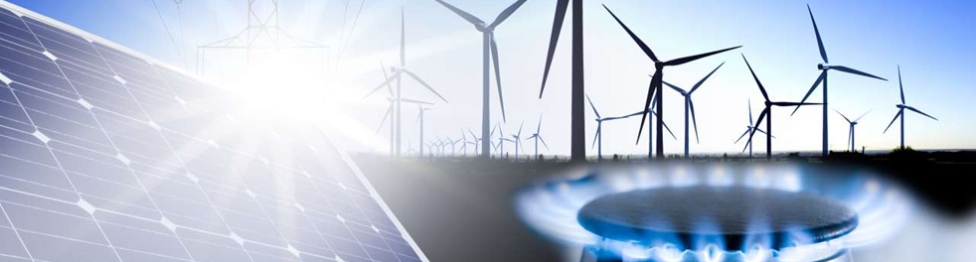
Helaas ben ik ziek en moet je het zonder mij doen, dus jij bent vandaag diegene die aan het stuur staat.

Slide 4
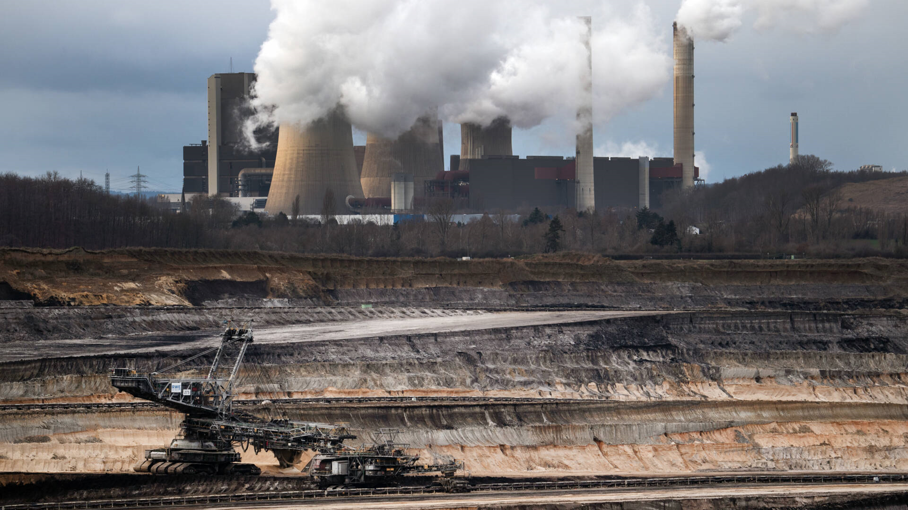

Slide 5
Achtergrondinformatie over
Energietransitie
Klimaatakkoord
Passief huis
Gevolgd door een opdracht voor deze les!

Slide 6
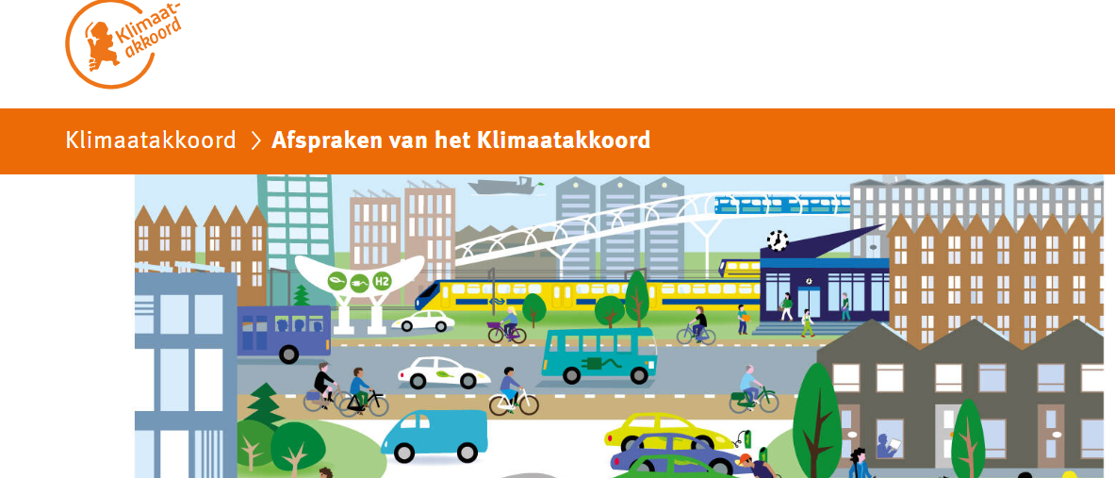
www.klimaatakkoord.nl/

Slide 7
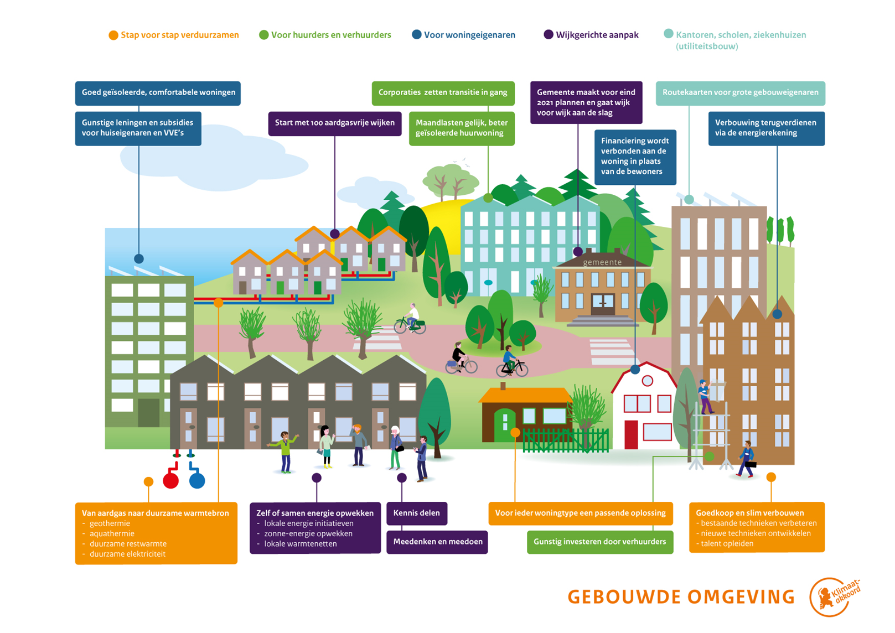

Slide 8
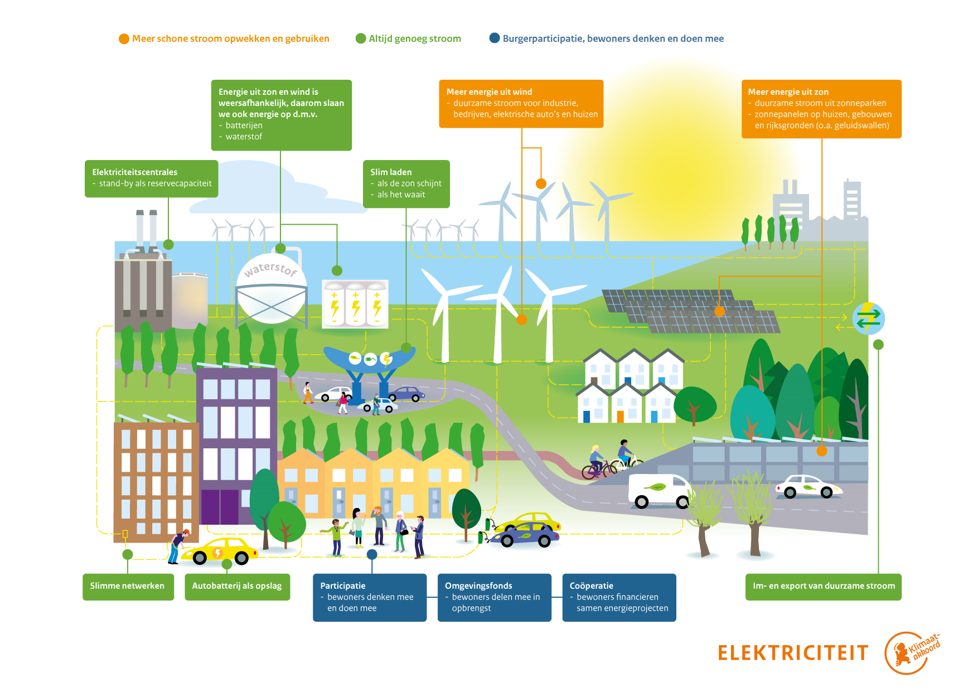

Slide 9
Energietransitie
Wat bedoelen we nou met de energietransitie?
De energietransitie is -in zijn essentie- de overgang van een energiesysteem gebaseerd op fossiele energiebronnen naar een energiesysteem gebaseerd op duurzame en CO2-neutrale energiebronnen. Ofwel de overgang van het gebruik van kolen, olie en gas naar het gebruik van zon, wind en water als bron van energie.
Het huidige energiesysteem maakt voor circa 95% gebruik van fossiele energie.

Slide 10
Energietransitie
Betrouwbare bronnen:
https://www.rivm.nl/onderwerpen/energietransitie
https://themasites.pbl.nl/energietransitie/

Slide 11
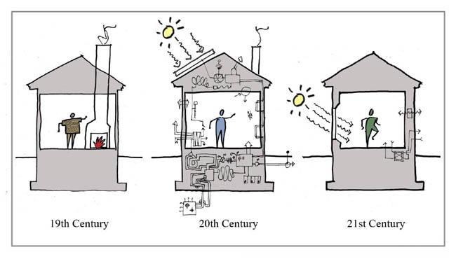
Passief huis, het huis van de toekomst?

Slide 12
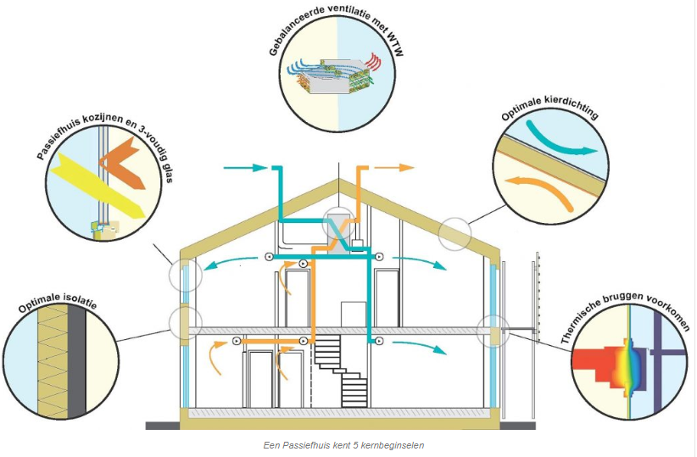
Vijf kernbeginselen van een passiefhuis

Slide 13
Opdracht
Ga op onderzoek uit waarbij de volgende vraag stelt:
Hoe ziet de toekomstige verwarming van onze huizen eruit?
Bestudeer de bronnen in de presentatie en zoek er zelf ook een aantal.
Kijk welke uitdagingen er liggen rond de energietransitie (in de bebouwde omgeving).
Ga op zoek naar bestaande en nieuwe oplossingen.
Maak een presentatie van 10 minuten waarin je de uitdagingen, ontwikkelingen en oplossingen aangeeft.
Volgende week gaan jullie je eigen verhaal presenteren voor de groep.

